Slide 1




SOUTENANCES DE MEMOIRE CYCLE INGENIEUR 3IL
BIENVENUE
OPTIMISATION DE LA GESTION COMMERCIALE D’UNE ENTREPRISE AVEC UN DATAWAREHOUSE : Cas de AMD Sarl
follow
history
services
teams
timeline
about
Sous la direction
Superviseur : Pr. AZEBAZE Anatole
Encadreur Académique : M. TSAFACK Cédrique
Encadreur Professionnel : M. DJATIO Christian
Présenté par
FOKOU DIFFO KANG Joel
Année Académique
2019-2020
1/ 25

Slide 2
P L A N
1
2
CAHIER DE CHARGES
INTRODUCTION
history
3
4
ANALYSE DU PROJET
follow
teams
services
timeline
about
GESTION DU PROJET
5
6
RESULTATS ET UTILISATION
CONCEPTION
7
CONCLUSION
2/ 25

Slide 3



C O N T E X T E
FOURNITURE DE MATERIAUX INDUSTRIEL
AMD
follow
history
services
teams
timeline
about
SERVICES DE MAINTENANCE INDUSTRIELLE
SARL
CONSEILS ET CONSULTATION
3/ 25

Slide 4
P R O B L E M A T I Q U E
COMMENT FIXER LE PRIX D’UN PRODUIT A UNE CERTAINE PERIODE
AMD
follow
history
services
teams
SARL
COMMENT EVITER DE MANQUER UN PRODUIT DANS UNE COMMANDES
timeline
about
4/ 25

Slide 5
B E S O I N
ETAPE
ETAPE
ETAPE
1
2
3
follow
history
services
teams
timeline
about
HISTORISER LES DONNEES
CONSOLIDER LES DONNEES
RESTITUER LES DONNEES
5/ 25

Slide 6
S C O P E (C A D R A G E)
COMPTABILITE
AMD
follow
history
services
teams
timeline
about
COMMERCIAL
SARL
RESSOURCES HUMAINES
6/ 25

Slide 7
P L A N I F I C A T I O N
Prototype Minimal
Fin du projet
14/9/20
2/10/20
Kick-Off
6/7/20
2020
Juillet
Aout
Septembre
Octobre
20/9/20
Validation
follow
history
services
teams
timeline
about
Analyse du projet
Documentation
73%
Conception
Implementation
Deploiement
7/ 25

Slide 8
E S T I M A T I O N D E S C O U T S
200K
1.3M
follow
history
services
teams
MATERIEL
HUMAINE
timeline
about
1.5M FCFA
TOTAL
8/ 25

Slide 9
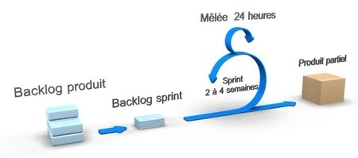
M E T H O D E S C R U M
follow
history
services
teams
timeline
about
9/ 25

Slide 10
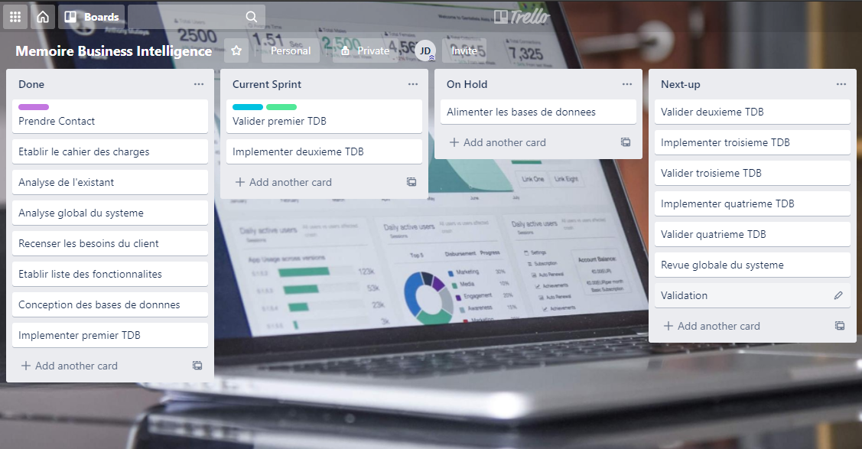
O U T I L D E G E S T I O N
follow
history
services
teams
timeline
about
10/ 25

Slide 11


O U T I L S D E G E S T I O N
ECHANGES
REUNIONS
follow
history
services
teams
timeline
about
11/ 25

Slide 12
C R I T I Q U E – E X I S T A N T
1
RISQUE DE MAUVAISE COMPREHENSION DES CHIFFRES
follow
services
history
teams
timeline
about
2
RISQUE DE MAUVAISE CORRELATION ENTRE LES DIFFERENTES SOURCES
3
RISQUE D’ANALYSER LA MAUVAISE METRIQUE
12/ 25

Slide 13
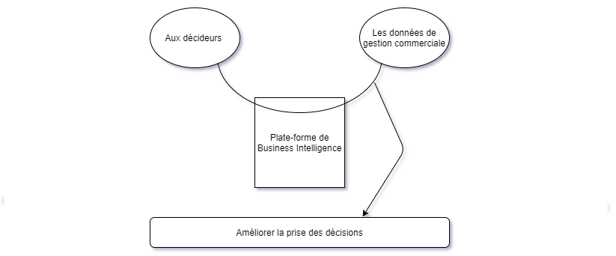
A N A L Y S E D U B E S O I N
follow
services
history
teams
timeline
about
13/ 25

Slide 14
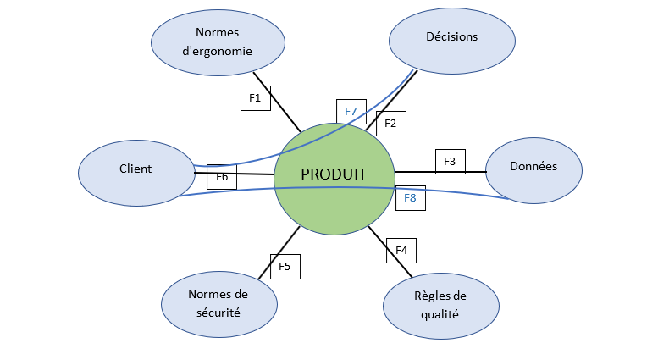
A N A L Y S E F O N C T I O N N E L L E
follow
services
history
teams
timeline
about
14/ 25

Slide 15
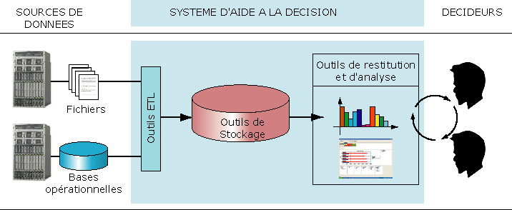
S O L U T I O N
follow
services
history
teams
timeline
about
15/ 25

Slide 16
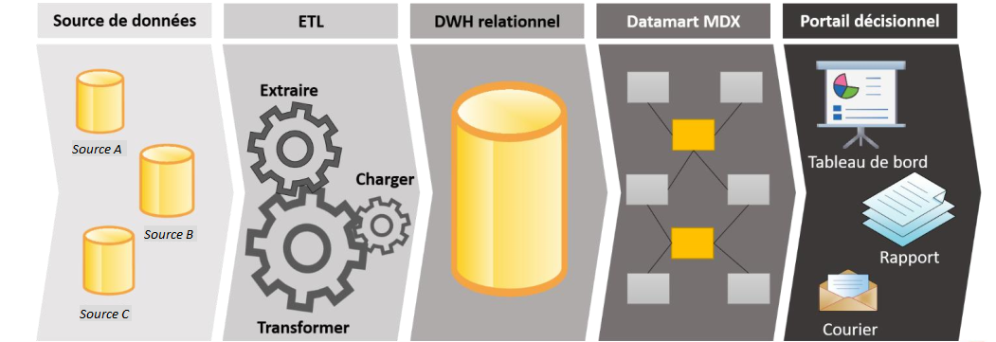
C O N C E P T I O N – A R C H I T E C T U R E
follow
services
history
teams
timeline
about
16/ 25

Slide 17
F A I T – D I M E N S I O N
F
SUJET D’ANALYSE OU UN GROUPE DE MESURES (DONNEES OBSERVABLES)
follow
services
history
teams
timeline
about
D
UN AXE D’ANALYSE SELON LEQUEL ON VEUT ETUDIER DES DONNEES OBSERVABLES (FAITS)
17/ 25

Slide 18
E T L
E
EXTRACT
T
follow
teams
history
TRANSFORM
services
timeline
about
L
LOAD (CHARGER)
18/ 25

Slide 19
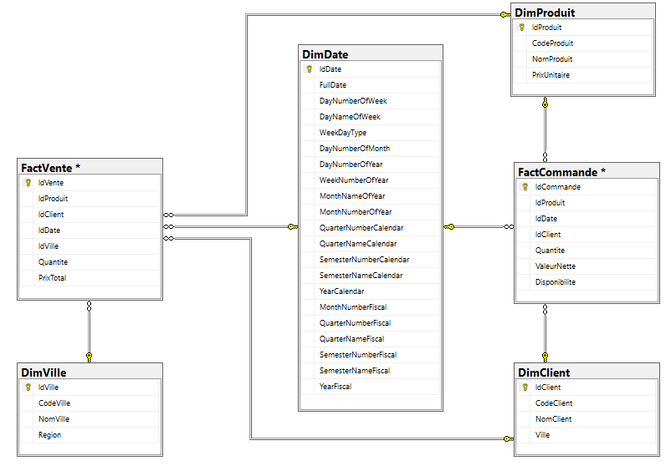
M O D E L D A T A W A R E H O U S E
follow
services
history
teams
timeline
about
19/ 25

Slide 20
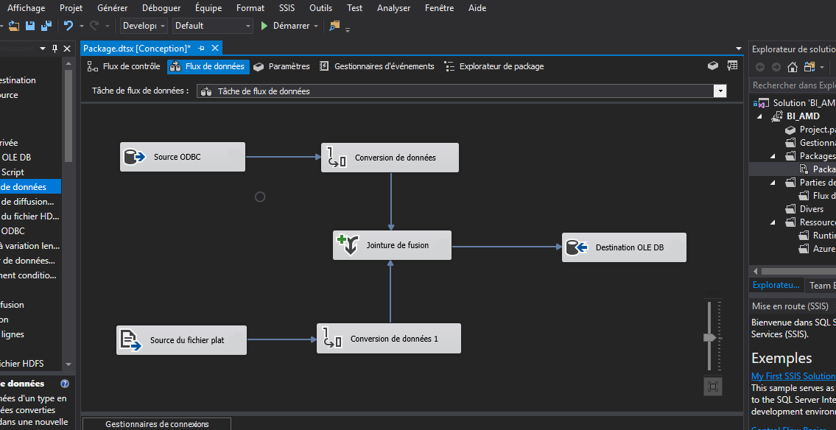
E T L – STAGING
follow
services
history
teams
timeline
about
20/ 25

Slide 21
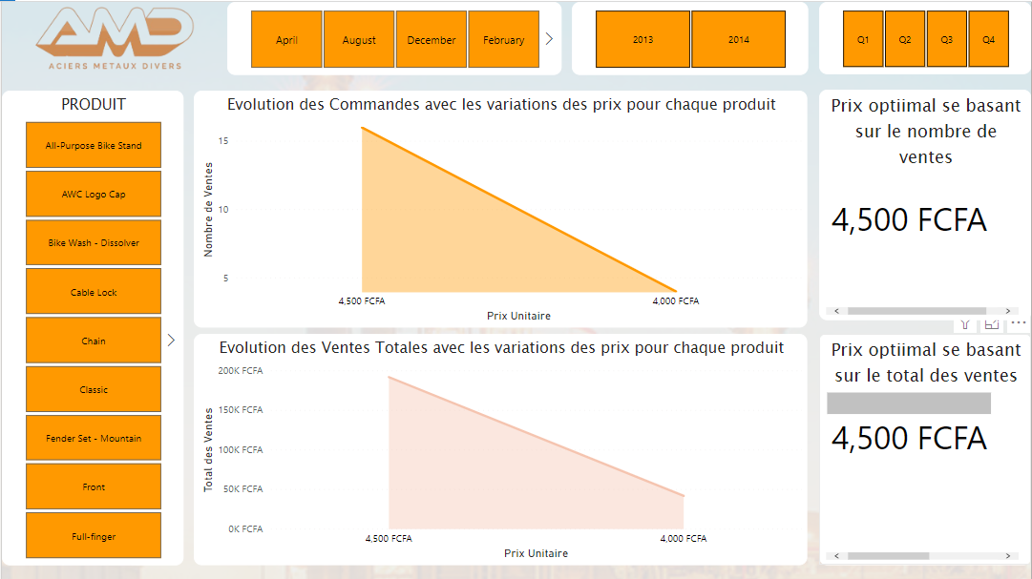
R E S U L T A T S
follow
history
services
teams
timeline
about
21/ 25

Slide 22
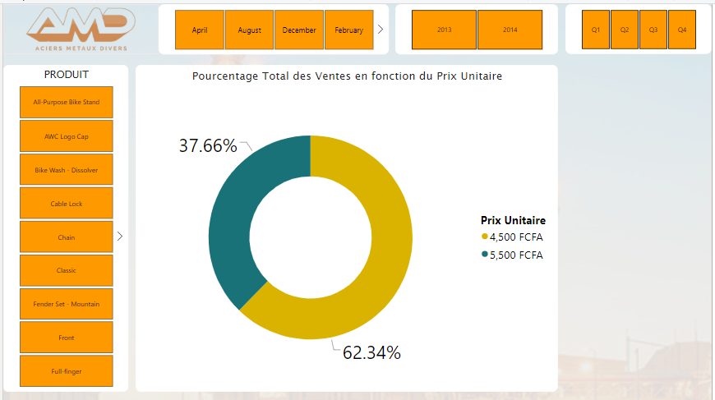
R E S U L T A T S
follow
history
services
teams
timeline
about
22/ 25

Slide 23
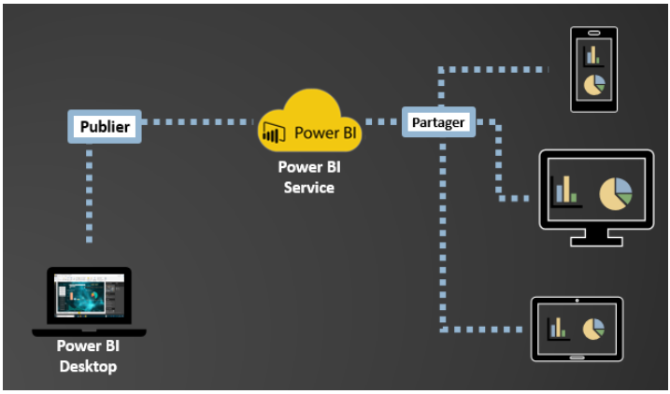
D E P L O I E M E N T – U T I L I S A T I O N
follow
history
services
teams
timeline
about
23/ 25

Slide 24
CONCLUSION
PERSPECTIVES
24/ 25

Slide 25

M E R C I P O U R L’A T T E N T I O N
Presentation
Joel FOKOU DIFFO KANG
diffojoel@gmail.com
25/ 25

